Slide 1


Wir stellen uns vor:
Professur

Slide 2
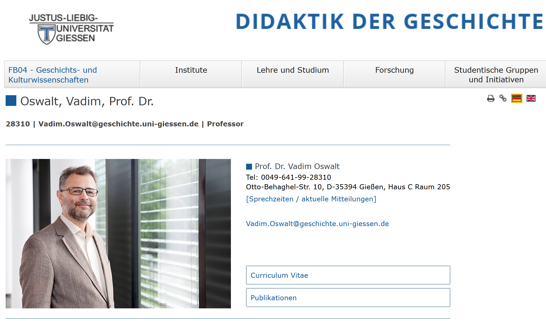


Slide 3
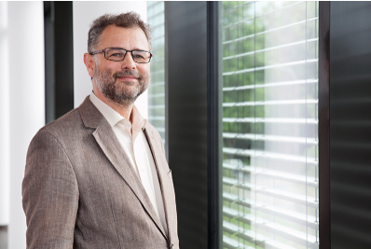
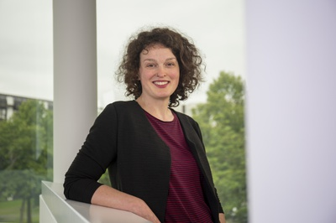
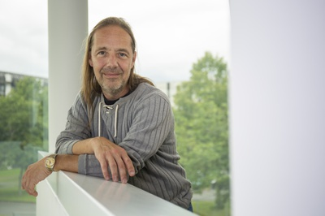
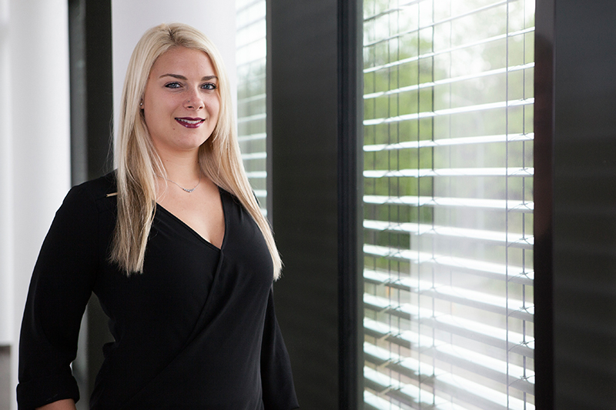
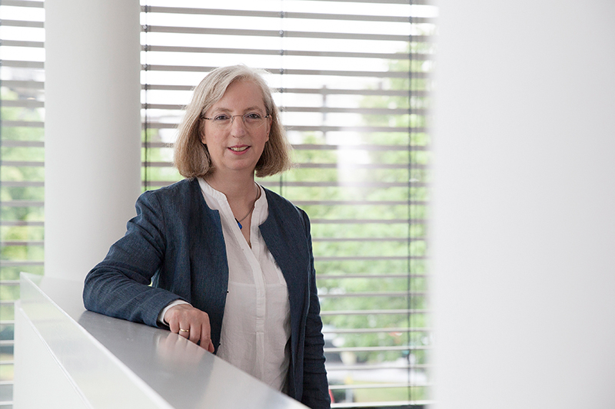
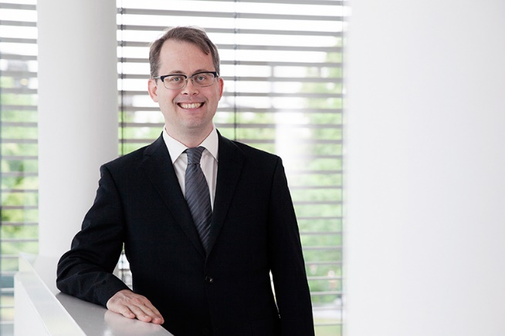
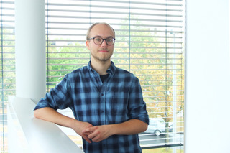
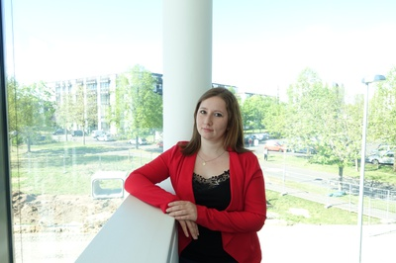
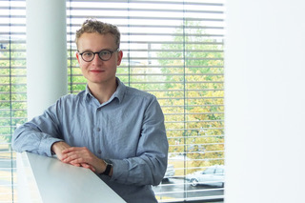
Vorstellung wichtiger Veranstaltungsformen und Aufgabenfelder unsere Professur durch ihre Mitglieder
Einführungsvorlesung: Vadim Oswalt
Projektseminare: Caroline Clormann
Exkursionen: Thomas Göttlich
Sekretariat: Monja Geretschläger
Quellenportfolio: Monika Rox-Helmer
Haupt- und Oberseminare / Geschichtskultur:
Andreas Willershausen
Handapparat Geschichtsdidaktik (HAP) und Service für Studierende: Justus Grebe, Larissa V. Schulz und Henning Tauche

Slide 4
Das Sekretariat
Monja Geretschläger
FB 04 – Historisches Institut
Didaktik der Geschichte
Philosophikum I, Haus C 1, Raum 206
Otto-Behaghel-Str. 10
35394 Gießen
Telefonisch: 0641 99-28301
Per E-Mail: Monja.Geretschlaeger@geschichte.uni-giessen.de
Das Sekretariat steht Ihnen bei allen Fragen und Vorgängen aus dem Bereich der Verwaltung des Studiengangs Didaktik der Geschichte zur Verfügung. Hier erhalten Sie Informationen und auch ggf. Weiterleitungen an die richtigen Ansprechpartner für ihr Anliegen. Im Sekretariat können Sie Formulare abholen, Unterlagen abgeben und erhalten Auskunft über Sprechstundentermine sowie Zeiten und Räumlichkeiten Ihrer Lehrveranstaltungen.

Slide 5
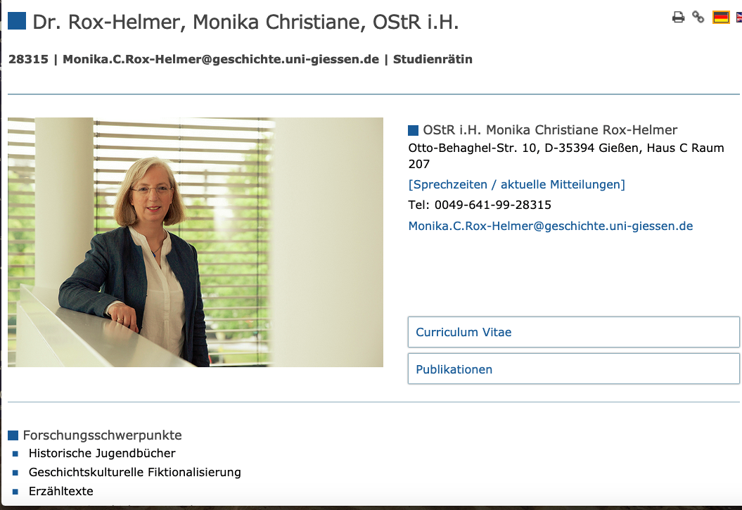

Slide 6
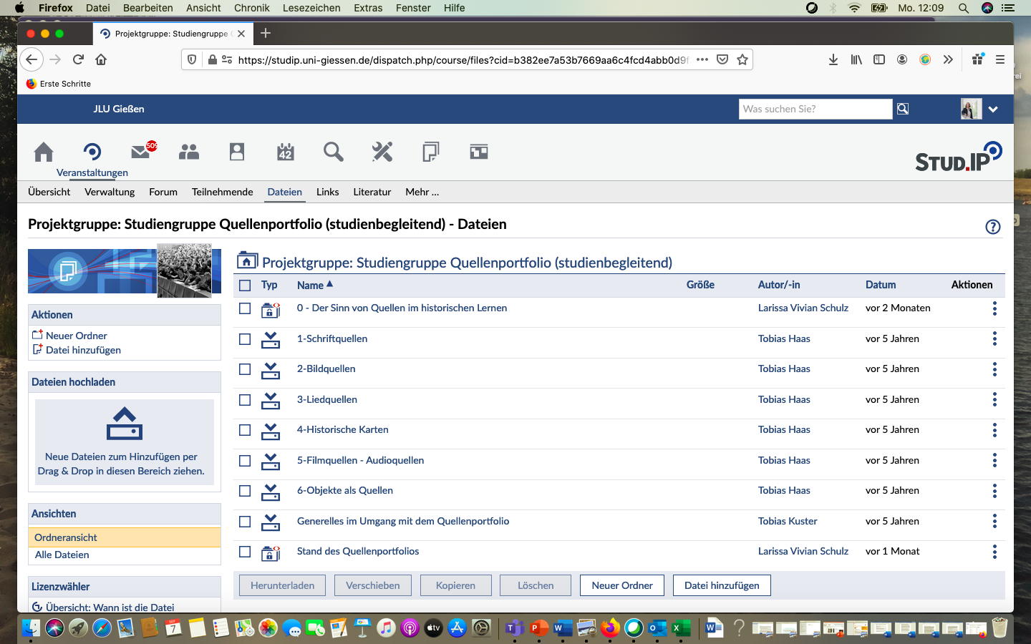

Slide 7
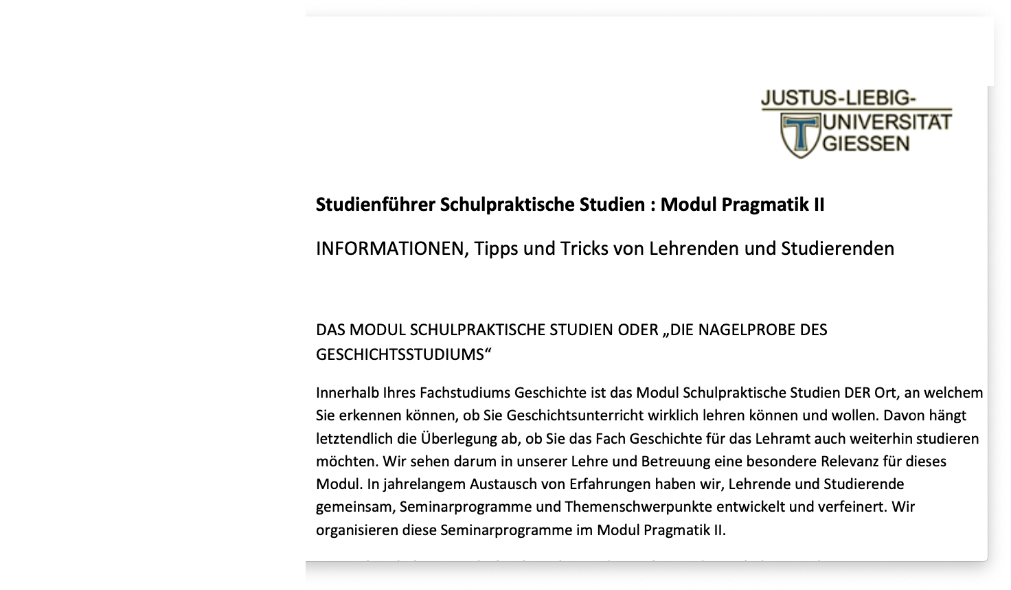

Das Fachpraktikum – Die Theorie auf dem Prüfstand der Praxis
Leitfaden zum
Fachpraktikum Geschichte
Die Studierenden im Fachpraktikum sind Anfänger im Unterrichten des Faches Geschichte. Sie haben zwar bereits das Allgemeine Schulpraktikum (ASP) absolviert, einige besitzen auch weitere Unterrichtserfahrungen, aber selten sind dabei die Besonderheiten und Schwierigkeiten des Faches Geschichte diskutiert worden. Die bisherigen Unterrichtserfahrungen sind eher unter allgemein pädagogischen Leitlinien besprochen und reflektiert worden. …......
https://www.uni-giessen.de/fbz/fb04/institute/geschichte/didaktik/karteikartenseiten/lehre/module2/schulpraktische-studien

Slide 8
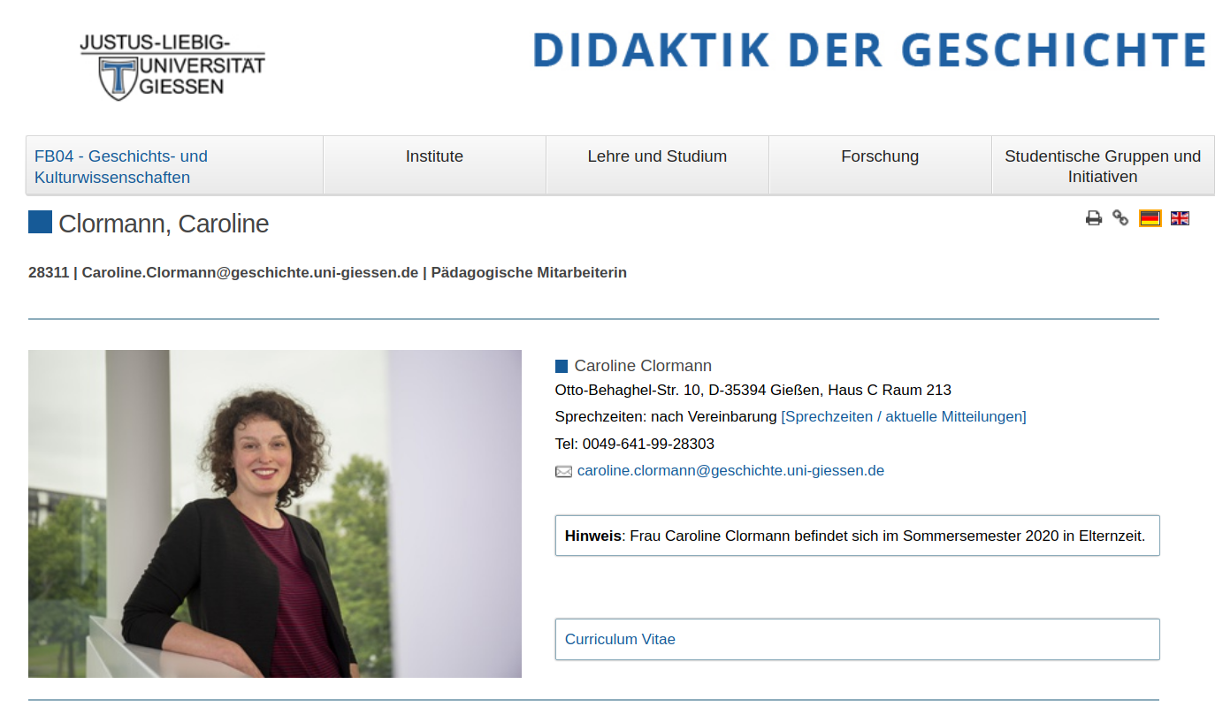

Slide 9
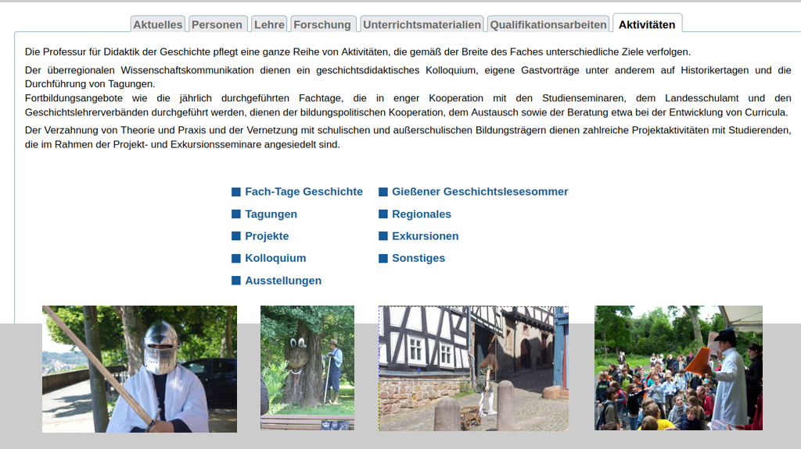

Slide 10
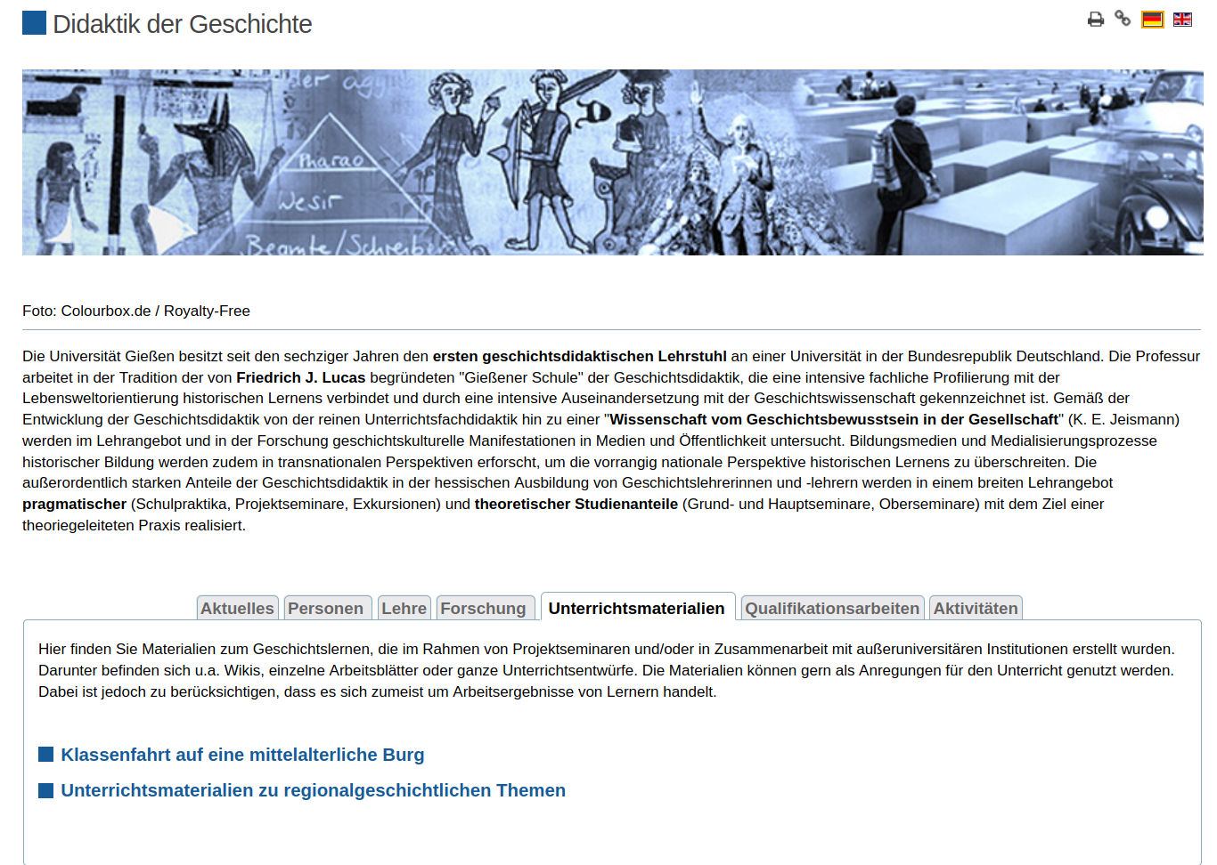

Slide 11
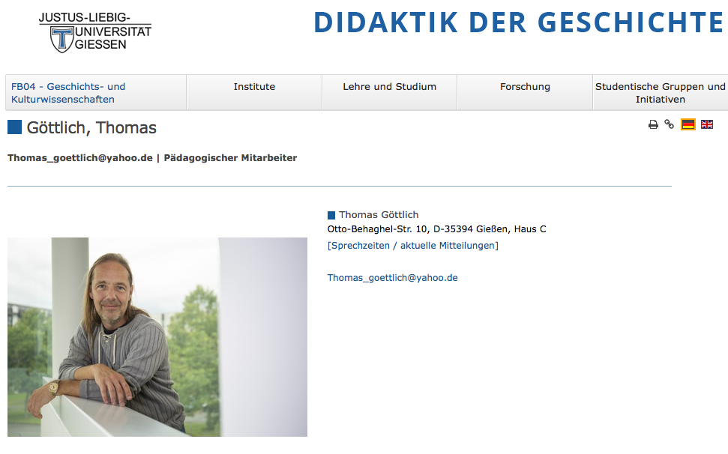


Slide 12
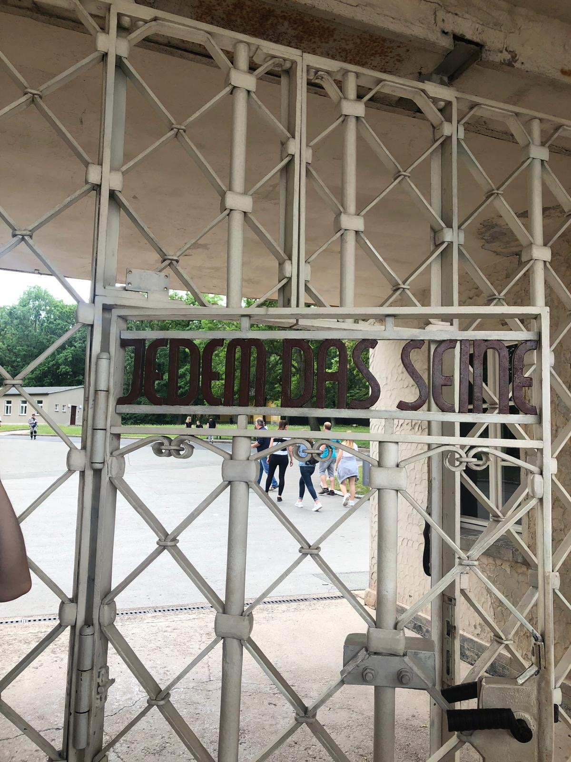
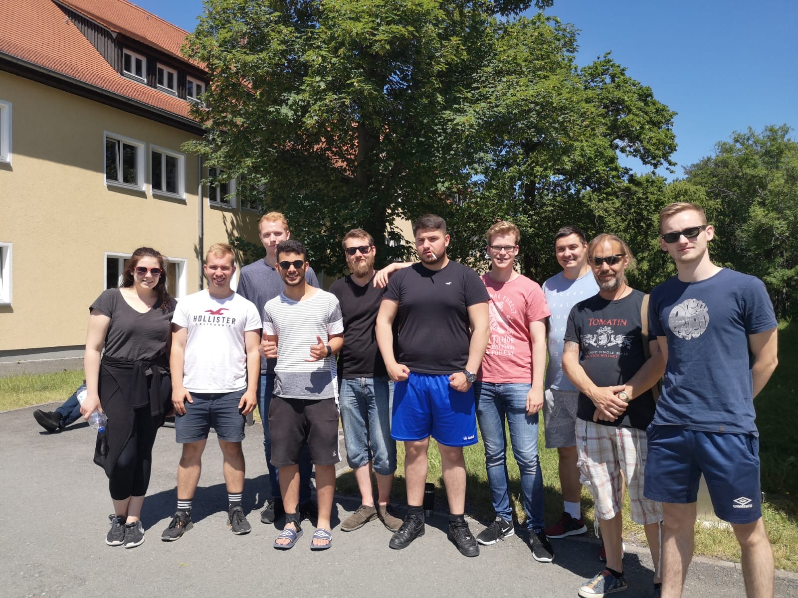
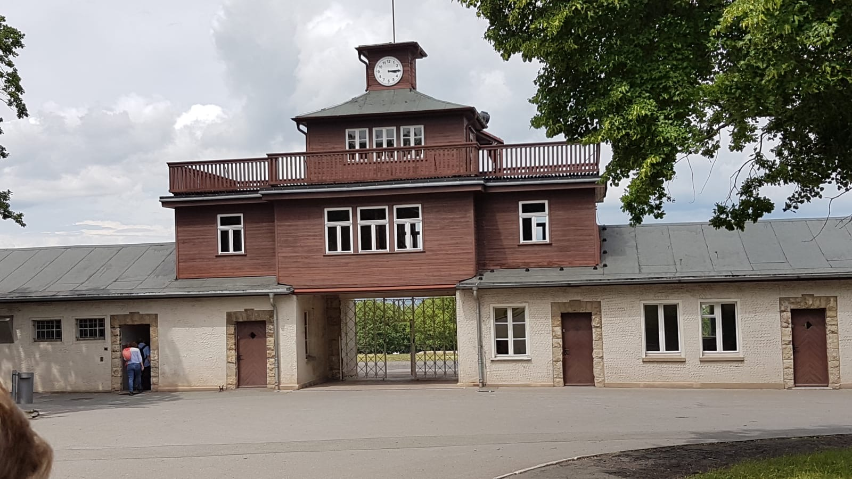
Exkursion nach
Buchenwald 2019

Slide 13
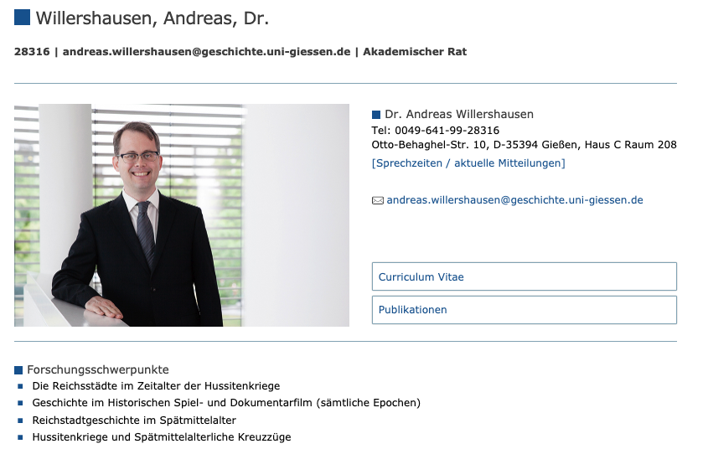

Slide 14
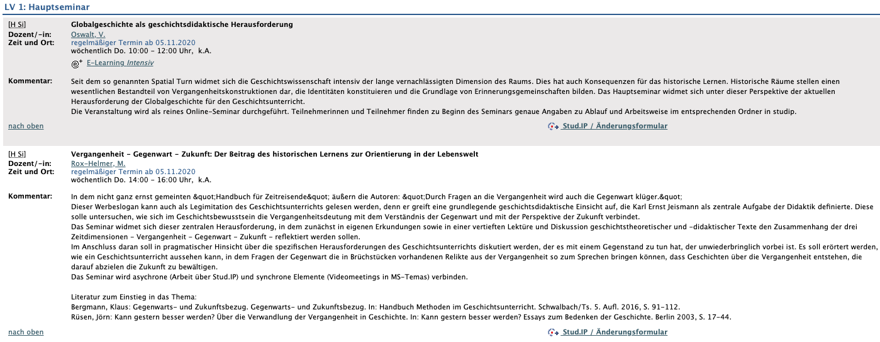




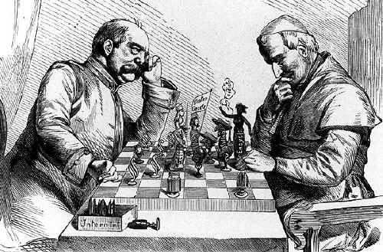
Modul 10a) Theorien des Historischen Lernens
Auszug aus dem elektronischen Vorlesungsverzeichnis (EVV):

Slide 15
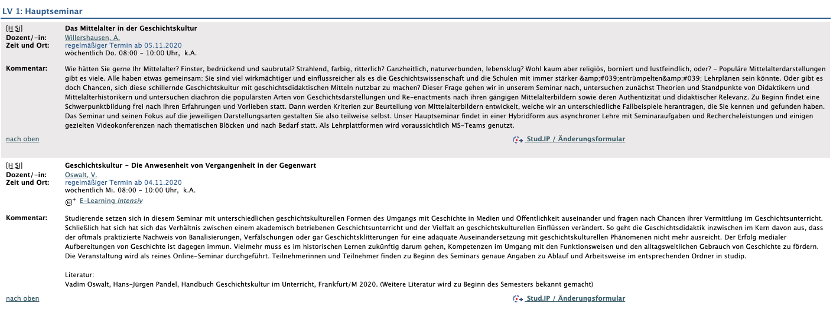

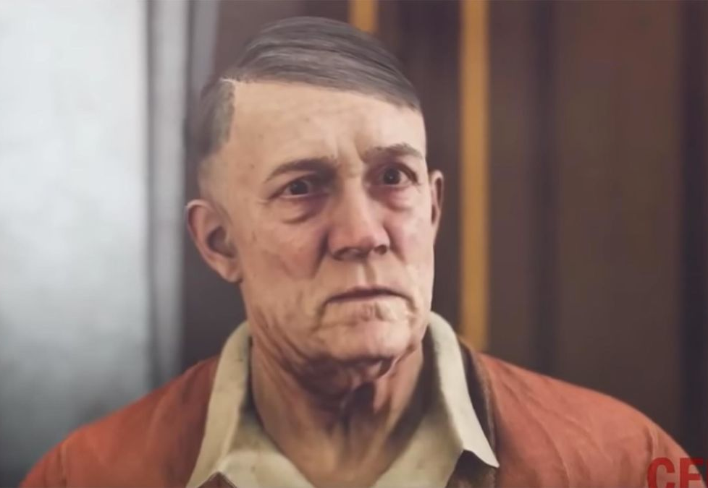
Modul 10 b) Manifestationen der Geschichtskultur
Interesse an Geschichte wird häufig durch außerschulische Geschichtsdarstellungen wie Romane, TV-Serien oder Digitalen Spielen geweckt. Darum ist Geschichtskultur auch in Ihrem Studium ein Thema.
Auszug aus dem elektronischen Vorlesungsverzeichnis (EVV)

Slide 16
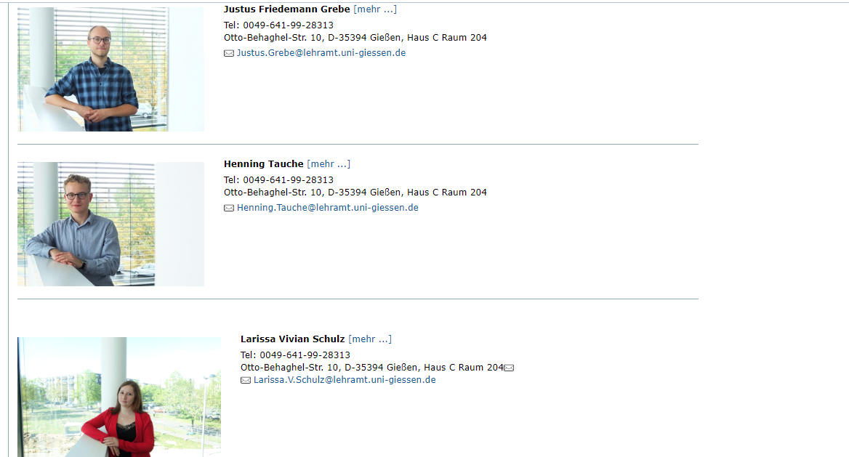
Die studentischen Hilfskräfte

Slide 17
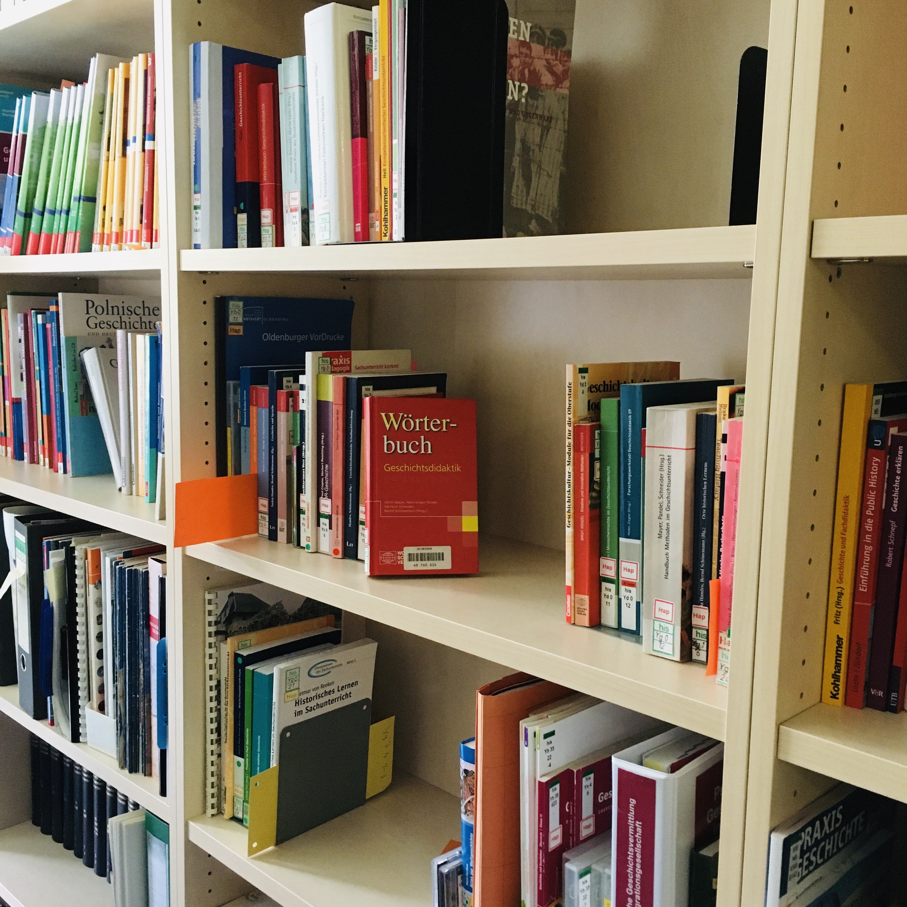
Der Handapparat (HAP)
Wo befindet sich der Handapparat?
Didaktik der Geschichte
Philosophikum I, Haus C 1, Raum 204
Otto-Behaghel-Str. 10
35394 Giessen
Wie könnt ihr uns erreichen?
Telefonisch: 0641 99-28313
Per E-Mail:
Justus.Grebe@lehramt.uni-giessen.de
Henning.Tauche@lehramt.uni-giessen.de
Larissa.V.Schulz@lehramt.uni-giessen.de
Wegen Corona ist der HAP
derzeit nicht regulär geöffnet!
Sie können im Moment
leider nicht vorbeikommen.

Slide 18
Wir wünschen Ihnen
viel Freude und Erfolg bei Ihrem Studium!

